Slide 1
How to read the customer journey map (CJM)?
CJM in playcenter for children

Slide 2
Reading the journey map
For reference
Which factors are important?
Which factor should be prioritized for improvement?
Which factors have the highest margin for improvement?
Which factors do they satisfy/dissatisfy?
Experience①
Experience②
Experience③
Experience④
Experience⑤
Experience⑥
Experience⑦
Experience⑧
Experience⑨
Experience⑩
Experience⑪
Experience⑫
Experience⑬
Experience⑭
Experience⑮
 | Meaning
Which factors are important? | The larger the value, the greater the impact on Employee Net Promoter Score (eNPS). A value of 0 indicates that there is no impact on the score.
Which factors do they satisfy/dissatisfy? | If the value is higher than 0, it indicates that, in average, people are satisfied with that factor. On the other hand, lower than 0 indicates that people are generally dissatisfied.
Which factors should be prioritized for improvement? | The higher the value, the more efficient improvement on eNPS.
Which factors have the highest margin for improvement? | The higher the value, the more the room for improvement.

Slide 3
How to calculate the
For reference
①
①数量化Ⅰ類の回帰係数（影響の質）
→CX満足度が「1点分マイナス(不満)/プラス(満足)」に選択されると
推奨度を何点下げるか/上げるかの影響の大きさ
（※件数度外視の影響の質）
例：「円滑な事業推進のための意思決定…」を「満足」と答えると、
その回答者の推奨度は0.70点高くなる

Slide 4
算出元データの見方
For reference
②
②5段階のCX満足度の平均点
→実際にマイナス/プラスと選択された実数
マイナス側：-2～0/プラス側：0～+2点の平均点
例：「円滑な事業推進のための意思決定…」のプラス（満足）側の平均点は 1.21点
「円滑な事業推進のための意思決定… 」のマイナス（不満）側の平均点は ‐0.03点

Slide 5
算出元データの見方
For reference
①
②
③
③影響実態
影響の大きさ(①)×影響を与えた実際の人数割合(②)
→（全体に対して）現状、実際に何点分の「推奨度」を上げ/下げているか
例：「円滑な事業推進のための意思決定… 」は、全体に対して推奨度を0.85点分上げている

Slide 6
算出元データの見方
For reference
③の各絶対値合計
③
数字の1番大きいものを
100としたときの割合
※CJMの青緑の波形ライン
→良くも悪くも推奨度に影響を与えているポイント
※CJMのオレンジの波形ライン
→推奨度を上げているか/下げているかを示す

Slide 7
算出元データの見方
For reference
④
④体験満足度スコアの伸びしろ
→CXスコアの、
伸長余地：「満点（＋2点）」－「現在のプラス平均点」
改善余地：「マイナス評価がない状態（±0点）」－現在のマイナス平均点」
例： 「円滑な事業推進のための意思決定… 」は、プラス評価を0.79点分伸長する余地がある
「円滑な事業推進のための意思決定… 」は、マイナス評価を0.03点分改善する余地がある

Slide 8
算出元データの見方
For reference
⑤
⑤推奨度スコアの伸びしろ
影響の大きさ(①)×体験満足度の伸びしろ(④)
→プラス側の体験満足度を満点（+2点）に上げると、どの程度全体の推奨度が高まるか／
マイナス側の体験満足度をマイナスがない状態（±0点）にすると、どの程度
全体の推奨度が高まるか
例：「円滑な事業推進のための意思決定… 」の体験満足度のプラス側の平均点が
満点（2点）になった場合、全体の推奨度は0.55点上がる

Slide 9
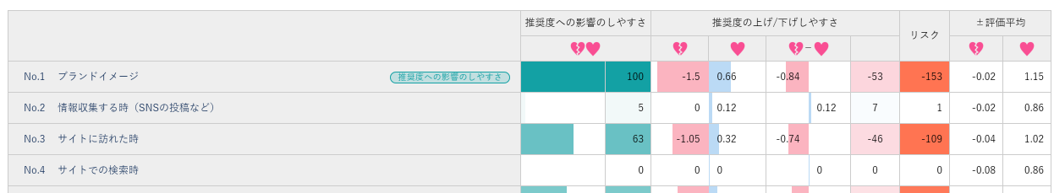

For reference
推奨度の上げ/下げしやすさ 数値の意味
①
⑤
②
④
③
①
②
③
④
⑤
体験の評価が低いほど
推奨度平均が低い傾向にある
体験の評価が低いほど
推奨度平均がやや低い傾向にある
規則性がない
体験の評価が高いほど
推奨度平均がやや高い傾向にある
体験の評価が高いほど
推奨度平均が高い傾向にある
10点
推奨度平均
0点
不満
やや不満
その他の評価*
不満
やや不満
その他の評価*
その他の評価
やや満足
満足
その他の評価
やや満足
満足
*その他の評価…「どちらとも言えない/体験していない」および対極の各段階の評価

